Slide 1
Université de Biskra.
Faculté des Sciences et de la Technologie.
Département d’Architecture.
1ère Année Master
Matière: Initiations aux Détails et Corps d’Etat Secondaire
Enseignant: Benferhat Mohamed Ladaoui
Cours N°1: Introduction
Année Universitaire 2018-2019

Slide 2
Contenu du Programme

Slide 3
Intentions architecturale
Choix constructifs

Slide 4
Est-ce que la forme architecturale qui suit le système constructif ou le contraire?
Est-ce que ça était toujours le cas?

Slide 5
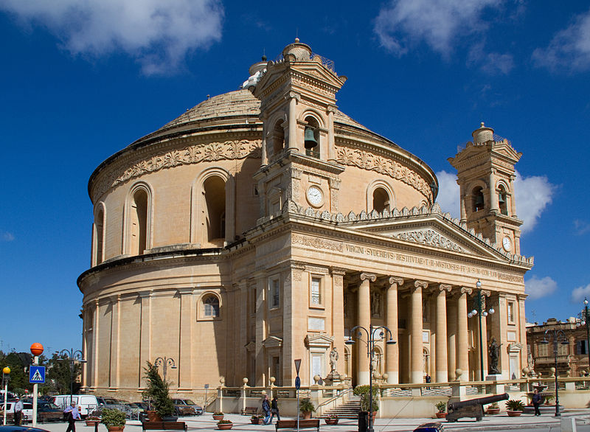

Slide 6
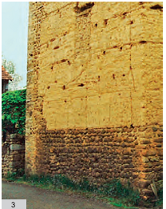
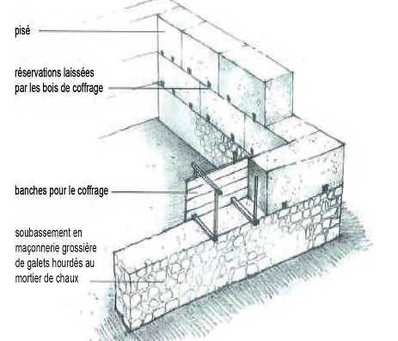

Slide 7
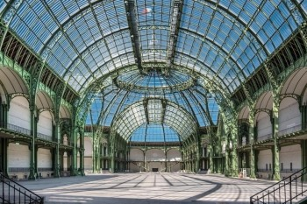
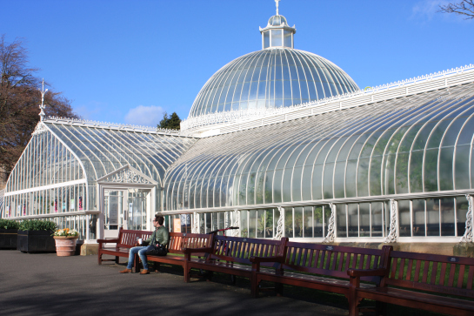

Slide 8
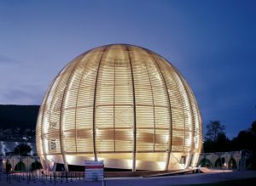
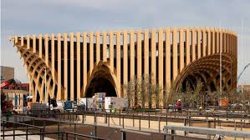

Slide 9
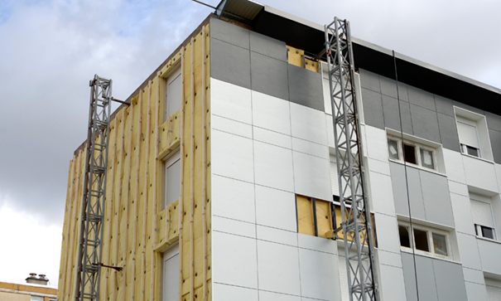
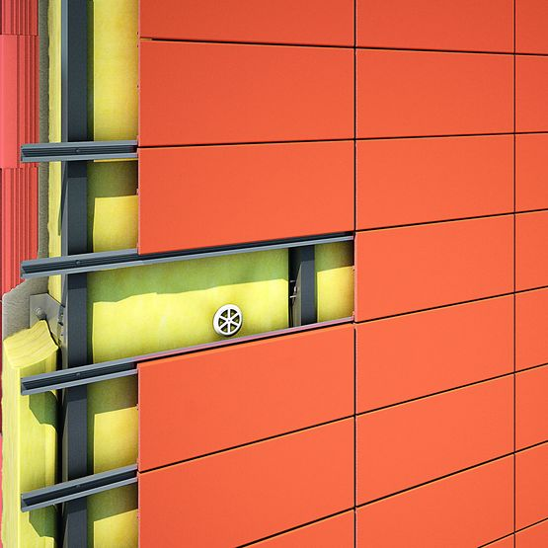
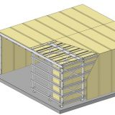

Slide 10
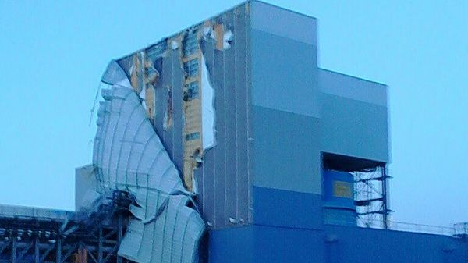

Slide 11
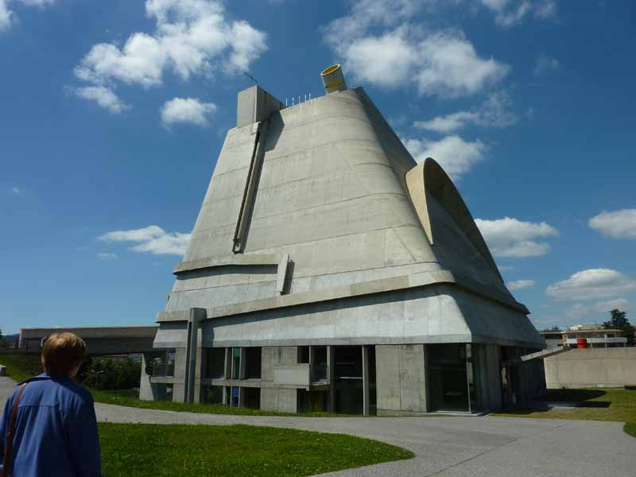
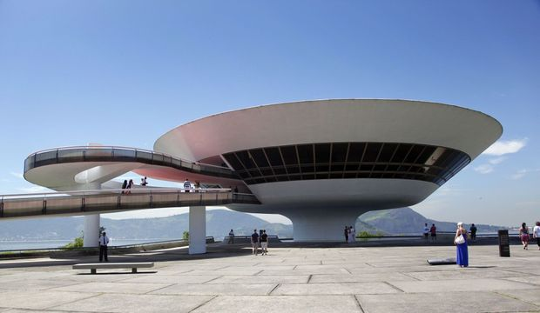
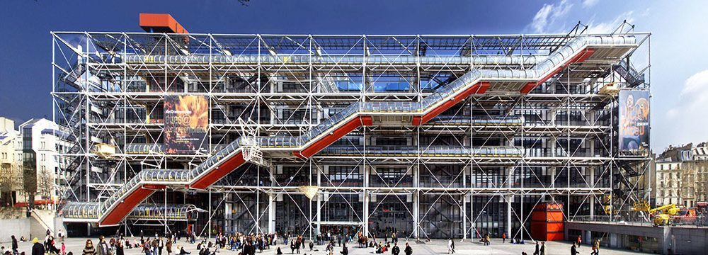
Mouvement Moderne
postmodernisme
High-Tech

Slide 12
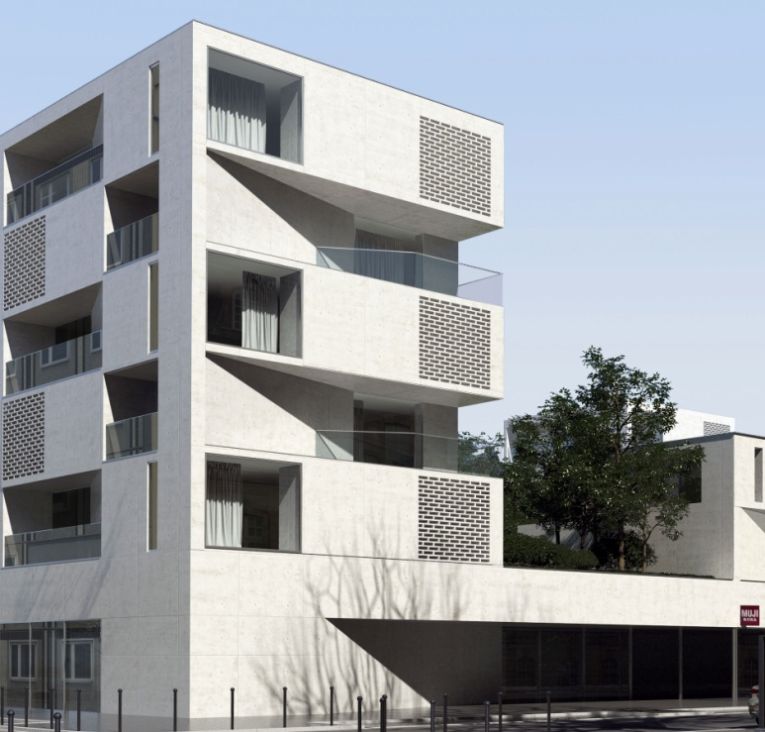
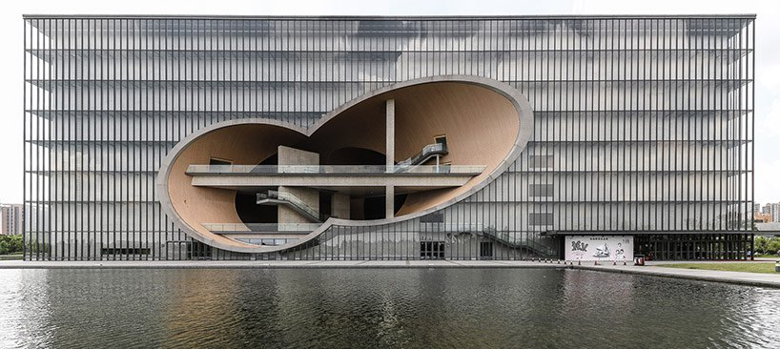
Déconstructivisme
Architecture Contemporaine

Slide 13
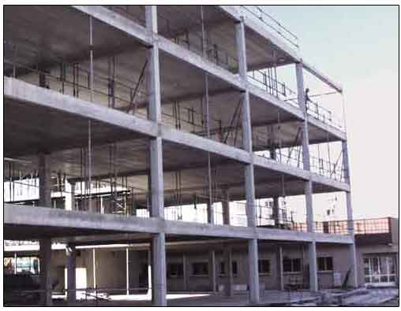
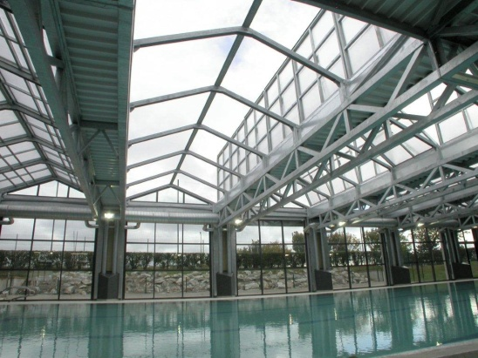
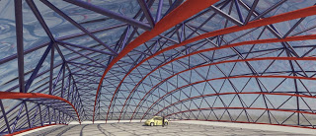
Systèmes Constructifs
Poteaux Poutres
Portiques.
Charpente Métallique
Tri-dimensionnelle.
…etc

Slide 14
Détails constructifs

